Slide 1

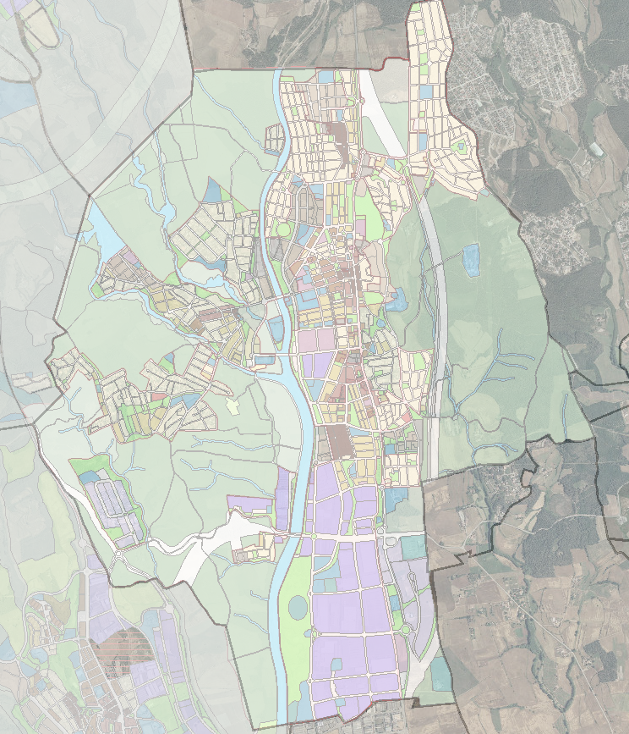
Guia per consultar on-line el planejament urbanístic del municipi de Palau-solità i Plegamans

Slide 2
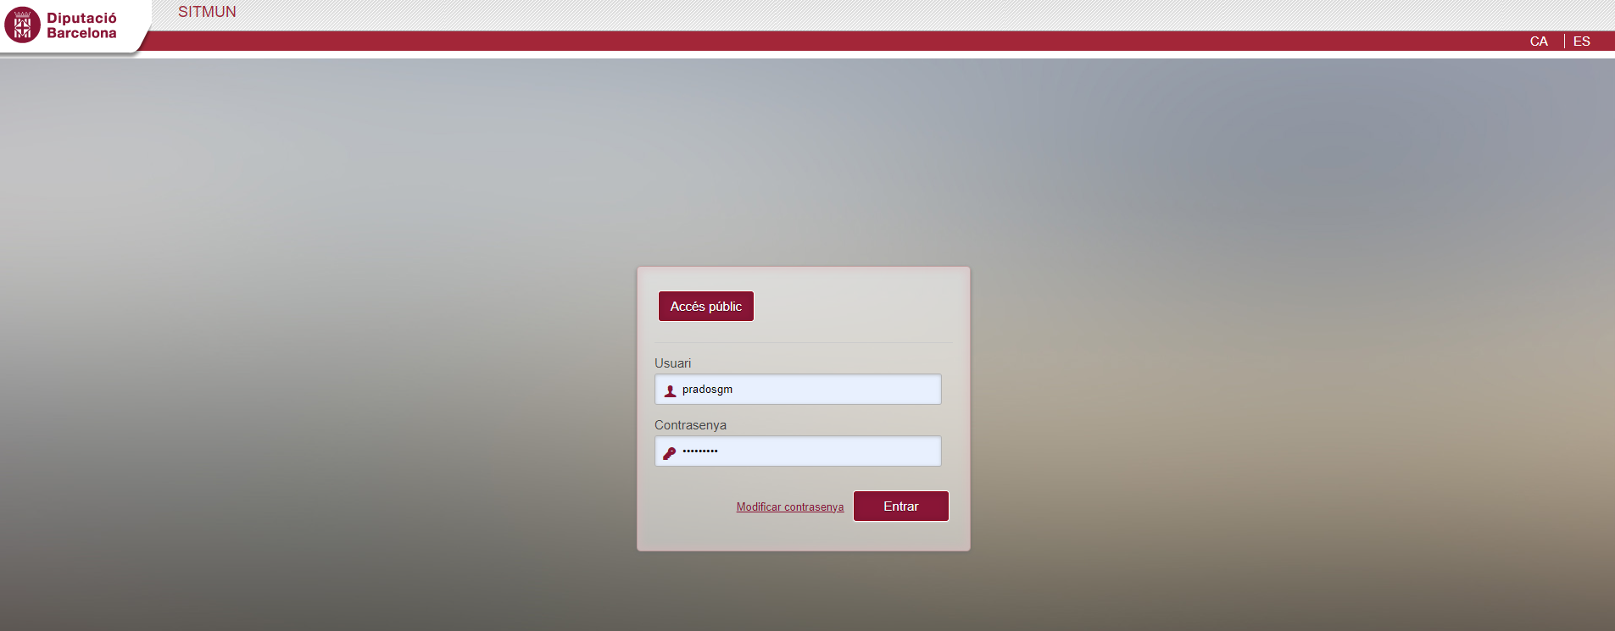
1. ACCEDIR AL WEB DE SISTEMA D’INFORMACIÓ TERRITORIAL MUNICIPAL - SITMUN
Enllaç: https://sitmun.diba.cat/sitmun2/inicio.jsp

Slide 3
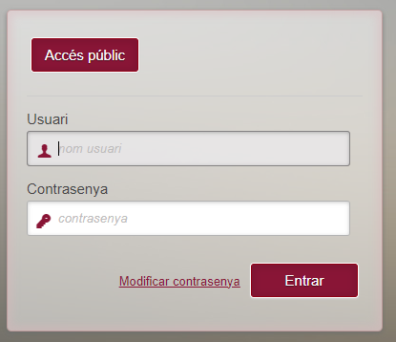
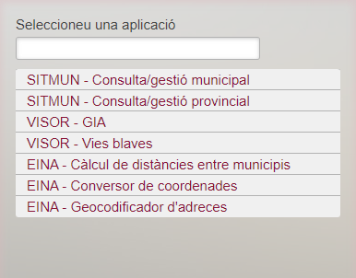
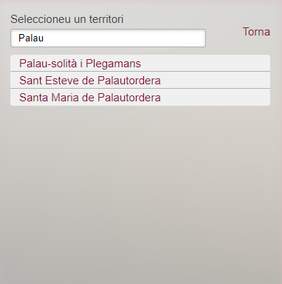
2. Fer clic al botó “Accés públic”
3. Seleccionar l’aplicació “SITMUN Consulta/gestió municipal”
4. Seleccionar el municipi de Palau-solità i Plegamans

Slide 4
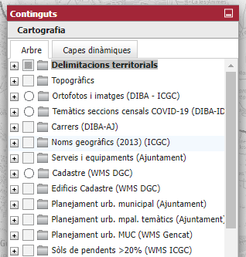
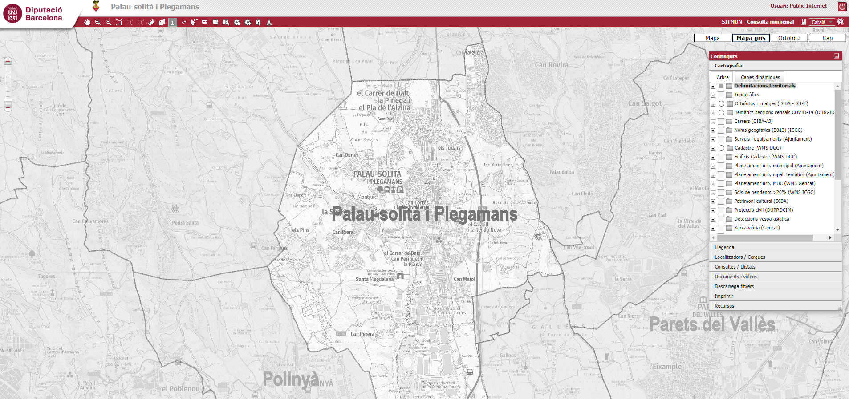
5. Activar les següents capes per visualitzar el planejament:
Planejament urb. municipal (Ajuntament)
Planejament urb. mpal. temàtics (Ajuntament)

Slide 5
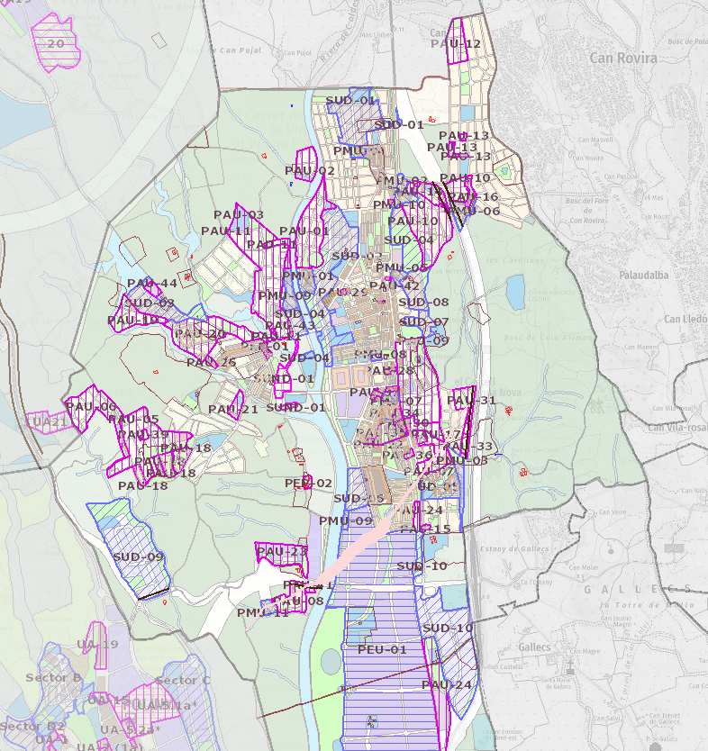
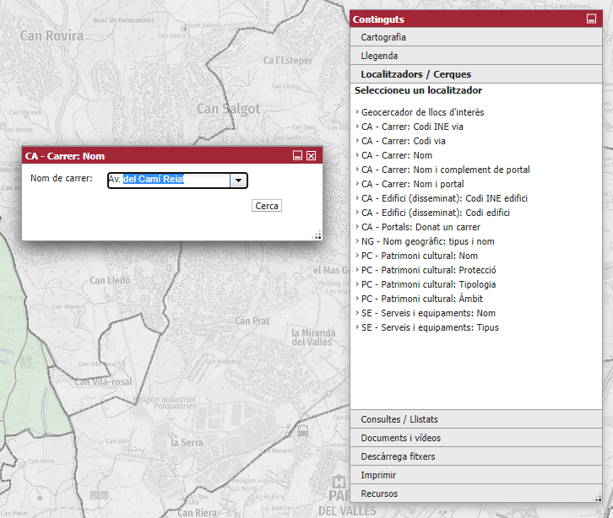
6. Navegació amb zoom o per cerca per carrer

Slide 6
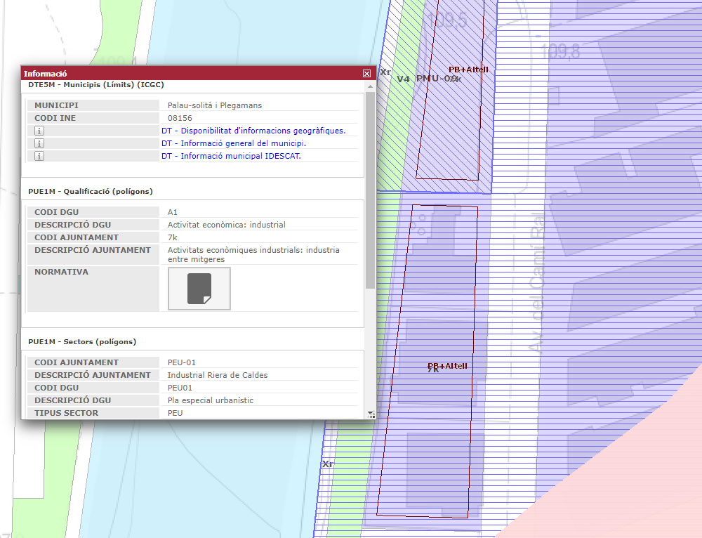
7. Fer clic sobre la parcel·la corresponent
Es desplega un quadre que conté tota la informació urbanística disponible d’aquell punt:
Qualificació
Enllaç a la normativa de la clau corresponent
Polígons i sectors (si és el cas)
Condicions d’edificació

